Slide 1






ЛИНЕЙКА ПРОДУКТОВ
«ACTIVE LIFE»
Проще-лучше…
‹#›

Slide 2

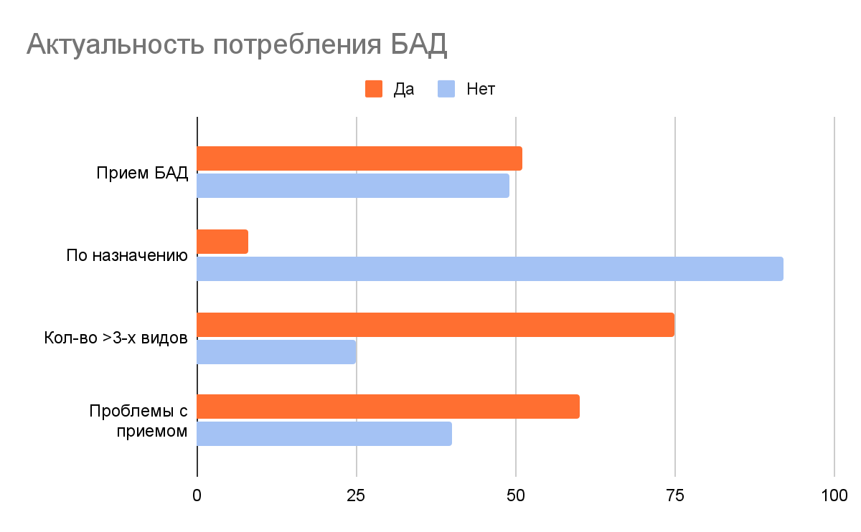

АКТУАЛЬНОСТЬ ПРОЕКТА

Slide 3

ЦЕЛЕВАЯ АУДИТОРИЯ
Потенциальной целевой аудиторией могут стать следующие категории потребителей:
- Люди в возрасте от 16 до 45 лет
- Люди ведущие активный образ жизни
- Люди занимающиеся спортом
- Люди ведущие ЗОЖ и приверженцы ПП
- Люди имеющие проблемы с приемом преоральных препоратов
‹#›

Slide 4

ПРОБЛЕМА
Главной проблемой мы обозначили, актуальную форму приема БАД, ее формат и КПД .
Суб.проблемами выявляем популярность этой сферы , отношения к БАД, серьезность и неосведомленность в этой сфере.
‹#›

Slide 5

РЕШЕНИЕ
Создание формы продукта с БАД, форма потребления которого будет проще нежели прием капсул, и усвояемость веществ которого будет лучше.
Разработка реализации этого продукта через технологию 3D-печати для оптимизации и доступности процесса производства.
Взять за основу сырье для создания жевательной резинки на 3D-принтере.
Предложить унификацию продукта, путем персонализации продукта по запросам потребителя.
‹#›

Slide 6
ЦЕННОСТЬ, ЦЕННОСТНОЕ ПРЕДЛОЖЕНИЕ
Ценность нашего продукта в легкости употребления, простом и понятном механизме воздействия, оказывает меньше нагрузки на усвоения необходимых компонентов.
Наш продукт приносит пользу при этом:
Не оказывает пагубного воздействия на ЖКТ
Способствует быстрому и более эффективному усвоению целевых элементов
Не нуждается в вспомогательных факторах.
Имеет более удобную и практичную форму потребления
‹#›

Slide 7
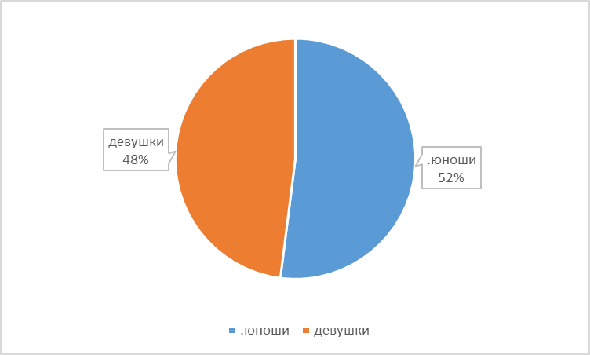
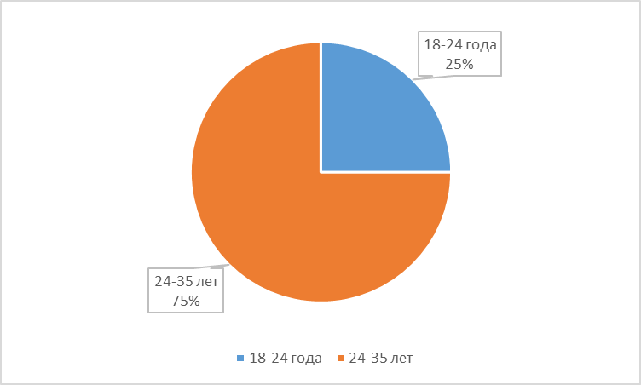
РЫНОК
РЫНОК, на котором вы работаете, его объем, рост и уровень конкуренции;
Мы работаем на рынке B2C
Наша ЦА - это люди, заинтересованные в употреблении БАД и других полезных веществ (мин. 63 тыс. чел )
‹#›

Slide 8
БИЗНЕС-МОДЕЛЬ
БИЗНЕС-МОДЕЛЬ – как вы зарабатываете или планируете;
Продукт - жевательная масса с БАД
Это будет стоить ХХ рублей
У будут покупать разные конфигурации БАД в формате жевательной массы
B2C
Дополнительно мы можем на инфраструктуре по созданию по созданию этого продукта, путем создания патента технологии и монополизации поставок оборудования и сырья
‹#›

Slide 9
ТЕКУЩИЕ РЕЗУЛЬТАТЫ
Проведено проблемное интервью, согласно результатам, сформулированы следующие гипотезы.
Гипотеза | Вопросы | Подтвердилась ли
Людям хотелось понять для чего БАД и облегчить их прием | Знаете ли вы для чего нужны БАДы? Почему вы не принимаете или не принимаете БАД? Удобна ли вам форма выпуска в таблетка или капсулах? | Большинство опрошенных не принимают БАД. Не знают для чего они нужны, а если и знают, то относятся к ним как лекарствам и разобраться с этим сложно. Гипотеза подтверждена.
Актуальный формат выпуска БАД не удобен | Вам нравятся таблетки\капсулы? Как много БАД или лекарств вы принимаете? Пить много таблеток за раз неудобно? | 2\3 опрошенных устраивает форма выпуска, они принимаю от 1 до 5 таблеток за раз. Все участники опроса согласны, что пить много таблеток за раз не удобно. Гипотеза подтверждена

Slide 10
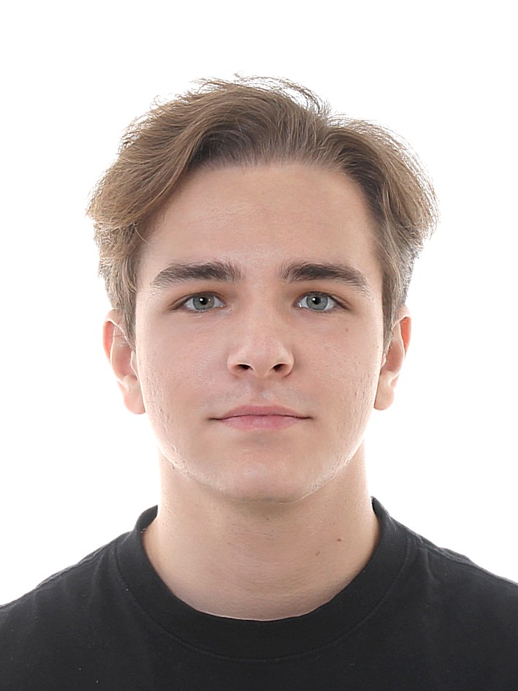
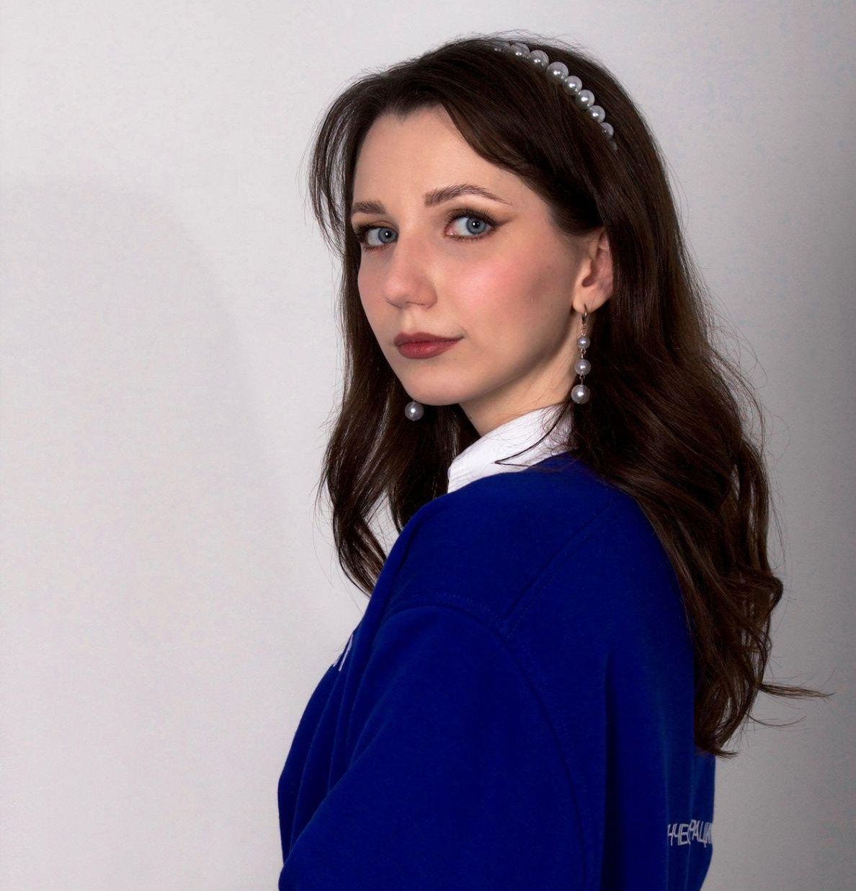
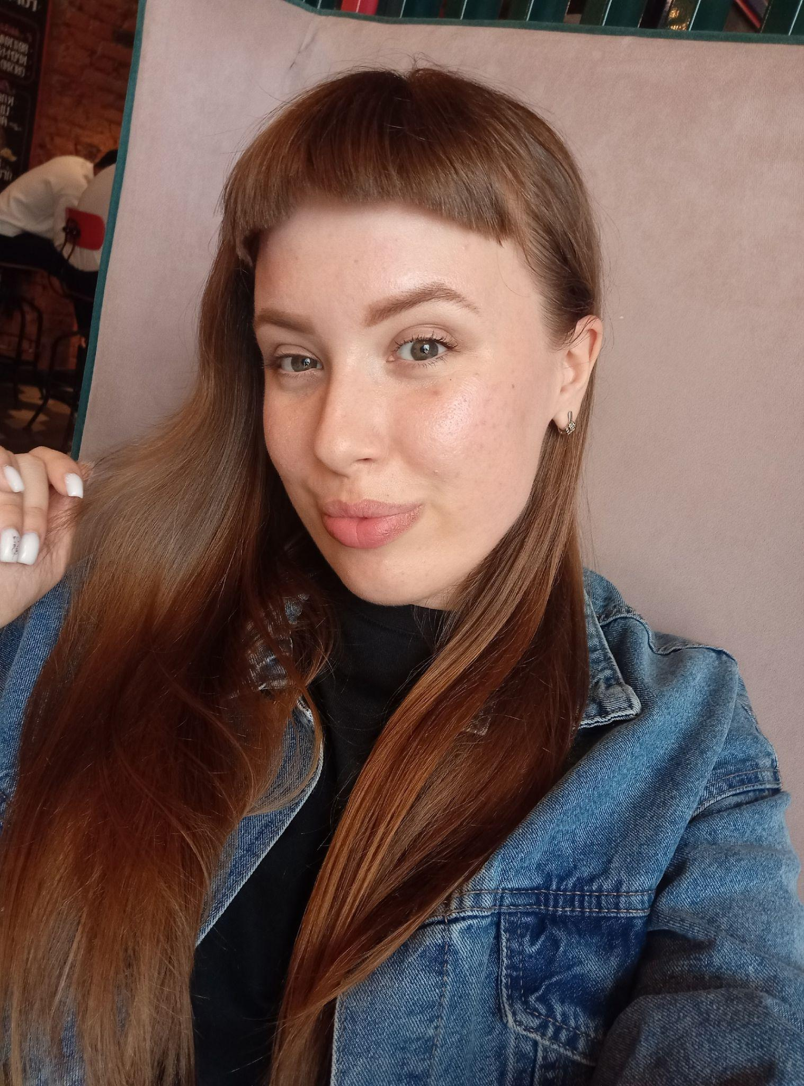
КОМАНДА СТАРТАПА
РОЛЬ | ФАМИЛИЯ ИМЯ | ФОТО
ЛИДЕР (CEO) | Потапов Данила
ТЕХНОЛОГ, РАЗРАБОТЧИК (CTO) | Панарина Полина
МАРКЕТОЛОГ (СMO) | Ямщикова Кристина
‹#›

Slide 11

ПЛАНЫ РАЗВИТИЯ
Планы развития, основные укрупненные задачи
Изучит синергию БА веществ
Разработать технологию интеграции БАД в жевательную массу
Рассчитать материальную часть проекта
Разработать логистику реализации продукции
план-график на ближайшие 2-4 недели
ЧТО ДЕЛАЕМ | СРОК | ОТВЕТСТВЕННЫЙ
Расчет экономической части проекта | 1 неделя | Потапов Данила
Разработка модели производства | 1 неделя | Панарина Полина
Оценка рентабельности проекта | 2 недели | Ямщикова Кристина
‹#›

Slide 12

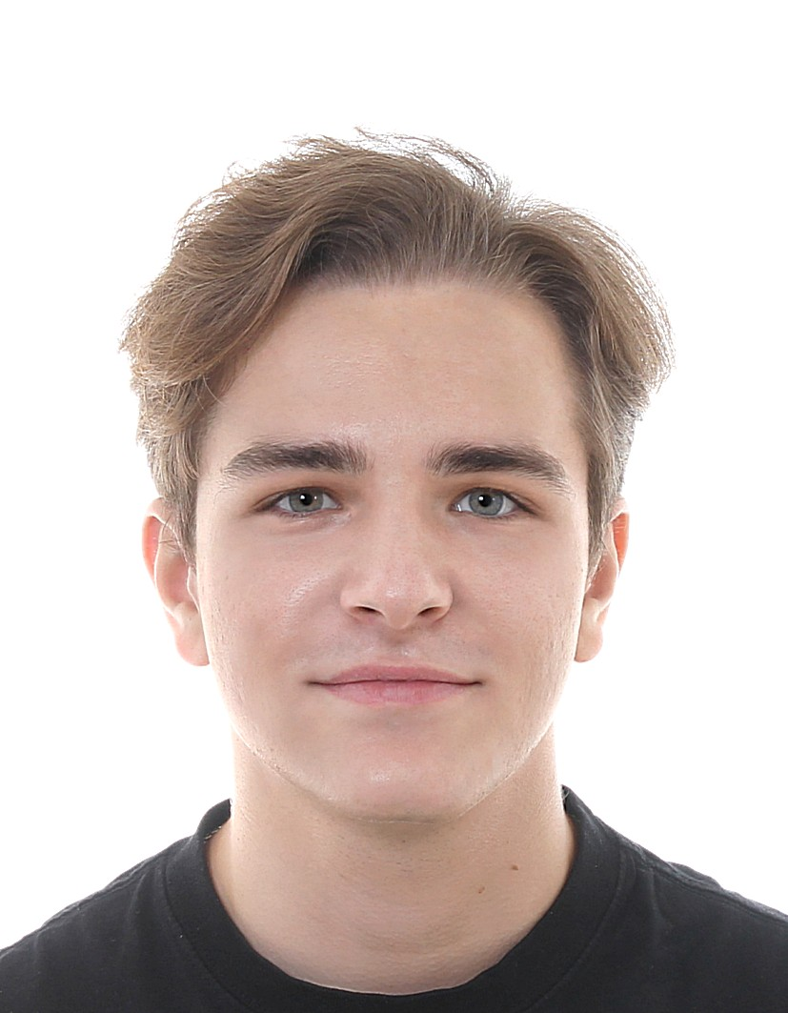
КОНТАКТЫ ЛИДЕРА
Потапов Данила Вадимович
+7 923 634 06 36
(Ватсап, Телеграм)
samsa0094@gmail.com
‹#›

